Slide 1
Fisher の直接確率法
寺尾 敦
青山学院大学社会情報学部
atsushi@si.aoyama.ac.jp

Slide 2
小標本でのカイ２乗検定の問題
小さな標本で分割表のカイ２乗検定を行うのは，カイ２乗分布への近似がよくないため，適切ではない．
  ひとつの基準として，５以下の期待度数があるとよくない．
２行２列の分割表では，Fisher の直接確率を用いるとよい．

Slide 3
Fisher の例題
ミルクを先に入れたか，紅茶を先に入れたか，飲めばわかると主張する女性がいたとする．
ミルクを先に入れたカップを４つ，紅茶を先に入れたカップを４つ用意する．
ランダムな順序で飲んでもらい，どちらのタイプのカップかを当ててもらう．それぞれ４杯あることは教える．
Notes:
The Design of Experiment より．藤井『カテゴリカルデータ解析』第４章，Agresti『カテゴリカルデータ解析入門』第２章

Slide 4
Fisher の例題
実験結果
 |  | 女性の予想
 |  | ミルク先 | 紅茶先 | 計
実際の順序 | ミルク先 | 3 | 1 | 4
 | 紅茶先 | 1 | 3 | 4
 | 計 | 4 | 4 | 8
R でカイ２乗検定を行うには，（R Editor を使って）
Teatable <- matrix(c(3,1,1,3), nr=2)
result <- chisq.test(Teatable, correct=F)
result

Slide 5
パターンの出現確率とカイ２乗値
標本の大きさは小さく，周辺度数が固定されているので，とりうるカイ２乗値は限られている．
n₁₁セル の値 | カイ２乗 | パターンの出現確率
0 | 8.0 | 0.014
1 | 2.0 | 0.229
2 | 0.0 | 0.514
3 | 2.0 | 0.229
4 | 8.0 | 0.014

Slide 6
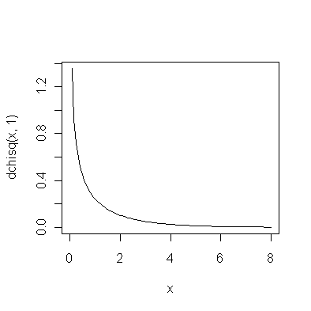
紅茶実験でのカイ２乗値の分布と
自由度１のカイ２乗分布

Slide 7
標本分布の実験
以下のスクリプトを実行する
chisq <- numeric(length=1000)
table_list <- r2dtable(1000, c(4,4), c(4,4))
for(i in 1:1000){
ctable <- table_list[[i]]
chisq[i] <- ((ctable[1,1]*ctable[2,2]-ctable[1,2]*ctable[2,1])^2)/32
}
Freq <- table(cut(chisq, seq(-0.5,8.5,1)))
rFreq <- Freq/1000
barplot(rFreq, names.arg=c(0:8), ylim=c(0,1))
curve(dchisq(x,1), add=T)
（注）chisq.test関数を使ってもいいのだが，
警告がずらずら並んでしまう．

Slide 8
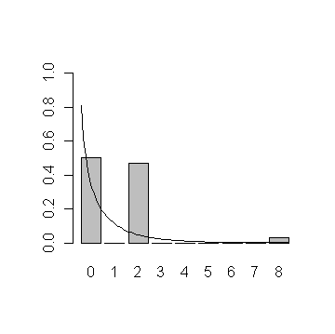
標本分布の実験
カイ２乗分布への近似はよくない

Slide 9
Fisher の直接確率
特定のパターンよりも極端なパターンが出現する確率を計算する．超幾何分布モデル．
 |  | 女性の予想
 |  | ミルク先 | 紅茶先 | 計
実際の順序 | ミルク先 | 3 | 1 | 4
 | 紅茶先 | 1 | 3 | 4
 | 計 | 4 | 4 | 8

Slide 10
Fisher の直接確率
得られたデータよりも極端なパターン
 |  | 女性の予想
 |  | ミルク先 | 紅茶先 | 計
実際の順序 | ミルク先 | 4 | 0 | 4
 | 紅茶先 | 0 | 4 | 4
 | 計 | 4 | 4 | 8

Slide 11
R での紅茶データ Fisher’s Test
> Teatable <- matrix(c(3,1,1,3),nr=2)
> fisher.test(Teatable)
Fisher's Exact Test for Count Data
data: Teatable
p-value = 0.4857
alternative hypothesis: true odds ratio is not equal to 1
95 percent confidence interval:
0.2117329 621.9337505
sample estimates:
odds ratio
6.408309
逆方向の極端を考慮しているため，
p 値は 0.243 の２倍になっている．
オッズ比が大きい方の片側検定ならば，
alternative = “greater” オプションを利用

Slide 12
実習
授業ウェブから table5_4.xlsx を入手
エクセル上でのFisherの直接確率を計算してあるので，自分でもやってみる．
R を使って Fisher の直接確率法を実行する．
数学と統計に関する好き・嫌いの分割表（表5.2）を分析してもよい．「数学が好きで，統計が嫌い」というセルの度数をゼロに近づける．

